Slide 1
Processingで作る鍵盤
緒方 秀男

Slide 2
説明

Slide 3
基本機能
キーが押されている間、音を再生
和音にも対応
波形を表示
音域：56(G#3) ~ 75(D#5)
音色：正弦波、矩形波、三角波

Slide 4
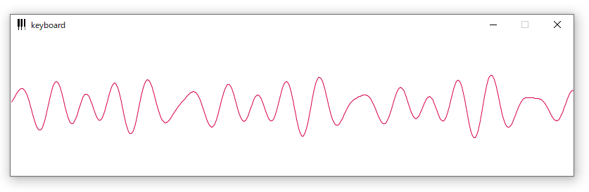
画面
正弦波でCmajを鳴らしたときの波形

Slide 5
実演

Slide 6
コード解説

Slide 7
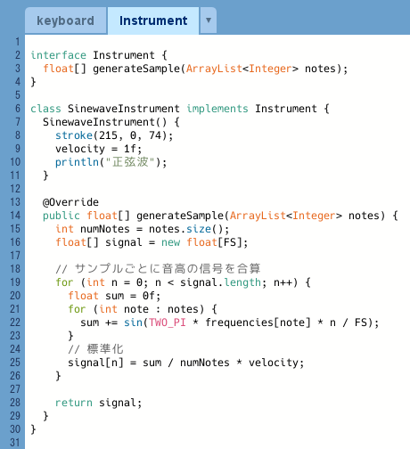
音色
Instrumentインタフェース
音色のクラスに実装
音高から、音の信号を作る

Slide 8
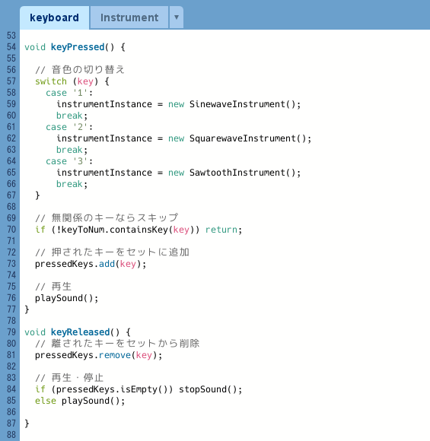
キー
押したキーをセットに追加
音を鳴らす
離したキーをセットから削除
音を止める

Slide 9
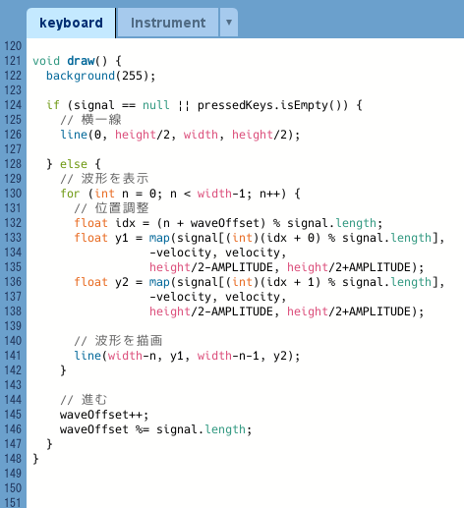
波形
waveOffset変数
波をx軸方向に移動させる
map関数
Y軸方向の幅を制限

Slide 10
基本機能
キーが押されている間、音を再生
和音にも対応
波形を表示
音域：56(G#3) ~ 75(D#5)
音色：正弦波、矩形波、三角波

